Slide 1
Виды брожения, используемые в пищевой промышленности

Slide 2
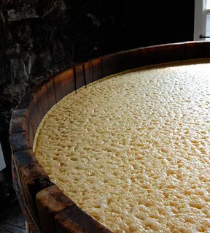
брожение
В пищевой промышленности микроорганизмы используются при получении ряда продуктов. Так, алкогольные напитки — вино, пиво, коньяк, спирт — и другие продукты получают при помощи дрожжей. В хлебопекарной промышленности используют дрожжи и бактерии, в молочной промышленности — молочнокислые бактерии ит. д.
Среди многообразия вызываемых микроорганизмами процессов одним из существенных является брожение.

Slide 3
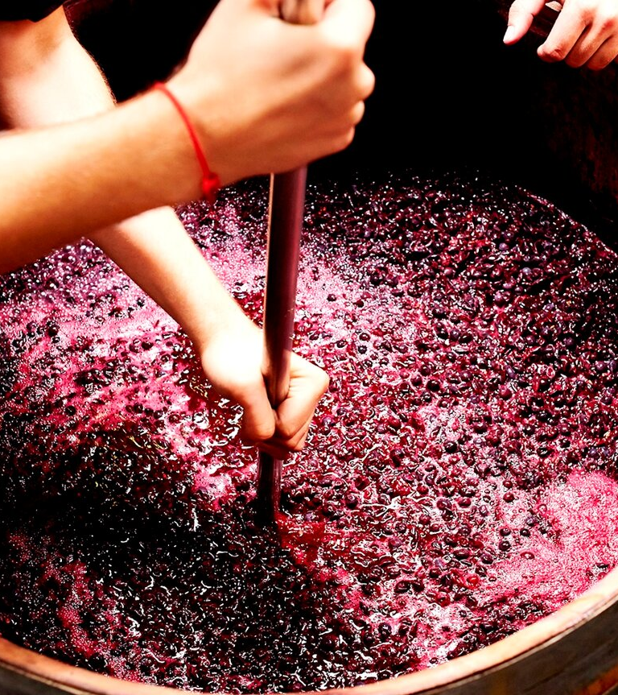
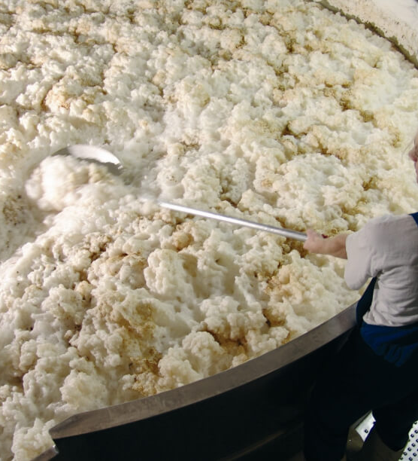
брожение
Под брожением понимают превращение углеводов и некоторых других органических соединений в новые вещества под воздействием ферментов, продуцируемых микроорганизмами.
Известны различные виды брожения. Обычно их называют по конечным продуктам, образующимся в процессе брожения, например, спиртовое, молочнокислое, уксуснокислое и др.
Многие виды брожения— спиртовое, молочнокислое, ацетонобутиловое, уксуснокислое, лимоннокислое и другие, вызываемые различными микроорганизмами, — используют в промышленности. Например, в производстве этилового спирта, хлеба, пива применяют дрожжи; в производстве лимонной кислоты — плесневые грибы; в производстве уксусной и молочной кислот, ацетона бактерии. Основная цель указанных производств превращение — субстрата (питательной среды) под действием ферментов микроорганизмов в необходимые продукты.

Slide 4
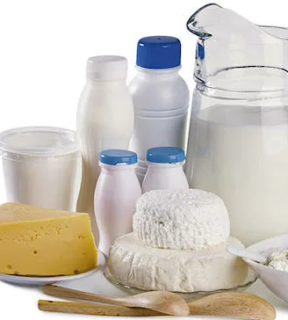
Молочнокислое брожение
Молочнокислое брожение использует бактерии, продуцирующие молочную кислоту (в основном из рода Lactobacillus), а также некоторые дрожжи. Эти бактерии расщепляют сахара в пище с образованием молочной кислоты, а иногда и алкоголя или углекислого газа. Примерами продуктов, получаемых в результате молочнокислого брожения являются:
-Ферментированное молоко
-йогурты
-мясо
-хлеб на заквасках
-оливки
-квашеная капуста
-кимчхи
-соленья

Slide 5
Процесс молочнокислого брожения
Популяции молочнокислых бактерий встречаются по всей природе, в том числе у животных и человека. Те, которые содержатся в молоке и фруктах, зерновых, овощах и мясе, могут быть использованы для брожения. Кроме того, специальные культуры можно разводить и добавлять в пищу, чтобы начать процесс ферментации. С помощью этих бактерий можно сбраживать продукты, обеспечивая особый вкус или аромат, или улучшая качества и безопасность пищевых продуктов. Простейший метод молочнокислого брожения – погрузить пищу, которая содержит молочнокислые бактерии, такие как капуста или огурец, в рассол из воды и соли.
Когда бактерии расщепляют сахар, образуются молочная кислота и углекислый газ, которые удаляют кислород и делают пищу более кислой. Это стимулирует рост еще большего количества молочнокислых бактерий и предотвращает рост других микроорганизмов . Время, необходимое для брожения, колеблется от нескольких дней до нескольких месяцев. После этого ферментированную пищу обычно хранят в прохладном месте, чтобы замедлить дальнейшую ферментацию и предотвратить порчу.

Slide 6
Уксусное брожение
Уксусное брожение - это сложный процесс, в котором участвуют два продукта, один из которых важнее другого. Этот продукт - уксусная кислота, также известная как этановая кислота. Другой продукт - вода.
Бактерии, осуществляющие процесс уксусной ферментации, относятся к роду Ацетобактерии(Acetobacter aceti), получивший свое название от свойства окислять этанол до уксусной кислоты.Этот род включает в себя множество видов, всего 17, из которых наиболее часто используются для производства уксусной кислоты.
Это грамотрицательная бактерия и принадлежит к группе бацилл, так как имеет палочковидную форму. Точно так же для его развития необходимы определенные условия, такие как присутствие кислорода, средняя температура 30 ° C и pH 6,0.

Slide 7
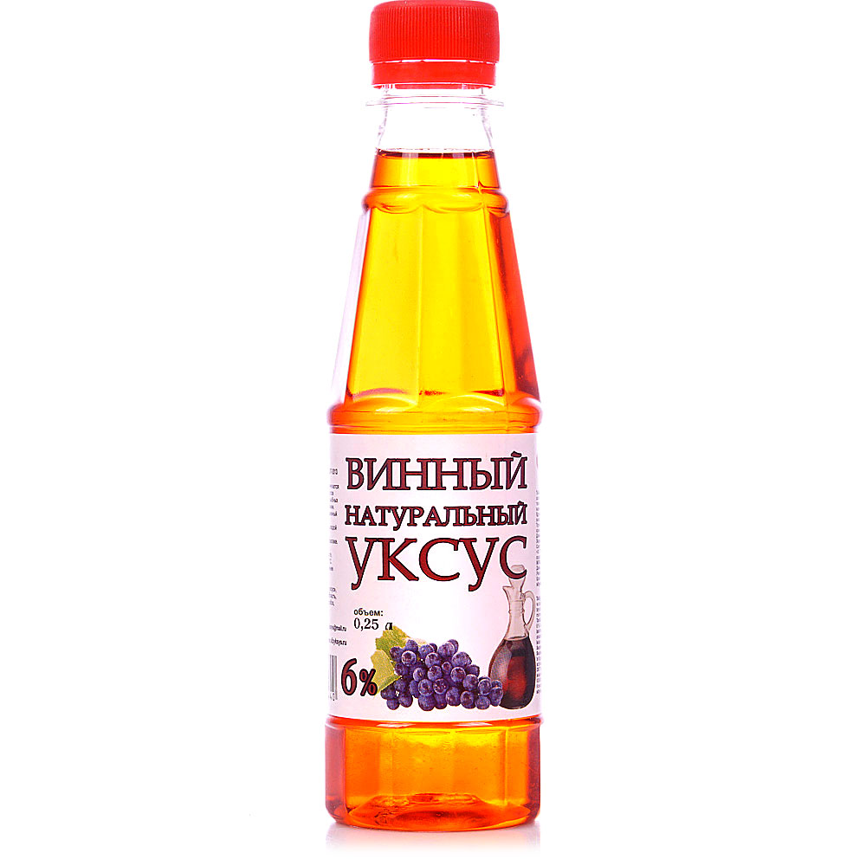
Уксусное брожение
Широко известно использование уксусной кислоты в качестве уксуса в гастрономической сфере.
В первую очередь его используют как заправку для салатов и блюд на основе мяса, рыбы и морепродуктов. Точно так же он также используется в качестве консерванта и даже добавляется в майонез, чтобы подавить рост таких бактерий, как Сальмонелла.
Есть множество примеров уксусной ферментации. Это зависит от субстрата, используемого Ацетобактер. Все, что содержит сахара, которые можно превратить в этанол и затем подвергнуть ферментации для получения уксусной кислоты, составляет хороший субстрат.
Так получается великолепный уксус из вина, круп (особенно риса), фруктов и меда.

Slide 8
Лимоннокислое брожение
При лимоннокислом брожении сахар под воздействием грибов окисляется в лимонную кислоту. Эту кислоту раньше получали из сока цитрусовых - лимонов и апельсинов. В настоящее время ее производят в основном путем брожения. В качестве возбудителя лимоннокислого брожения применяется гриб асспергиллус нигер.
Сырьем для производства лимонной кислоты служит сахаросодержащий продукт - меласса. Мелассный раствор, включающий около 15 % сахара и необходимые грибу питательные вещества, разливают в плоские открытые сосуды и засевают спорами гриба. Сосуды помещают в бродильные камеры, которые хорошо проветривают. Процесс брожения продолжается от 6 до 8 дней при температуре около 30 °С.
В последнее время начинают применять новый метод получения лимонной кислоты. При этом гриб находится не на поверхности сбраживаемого субстрата, а внедряется своим мицелием в толщу субстрата, который энергично насыщают воздухом. Такой способ ускоряет процесс накопления лимонной кислоты в сбраживаемом субстрате.
Лимонная кислота находит широкое практическое применение, она используется, например, при изготовлении кондитерских и кулинарных изделий, безалкогольных напитков.

